Slide 1
实验一
提供9个预处理过的源文件（source01-09）模拟9个分布式节点，每个源文件中包含大量的由英文、数字和字符（不包括逗号）构成的单词，单词由逗号与换行符分割。
要求应用map-reduce思想，模拟9个map节点与3个reduce节点实现wordCount功能，输出对应的map文件和最终的reduce结果文件。由于源文件较大，要求使用多线程来模拟分布式节点。
学有余力的同学可以在map-reduce的基础上添加combine与shuffle过程。

Slide 2
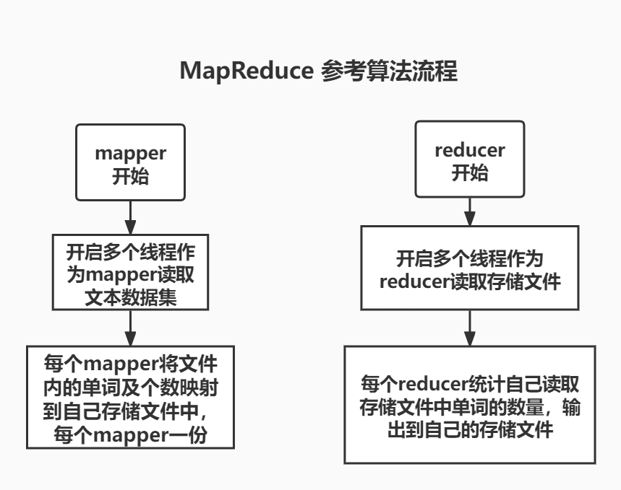
实验一
最简单的版本可以是三个mapper输出的文件作为一个reducer的输入文件。
但是，当每个mapper输入的文件大小差距很大时，每个reducer的工作量差异可能会很大。

Slide 3
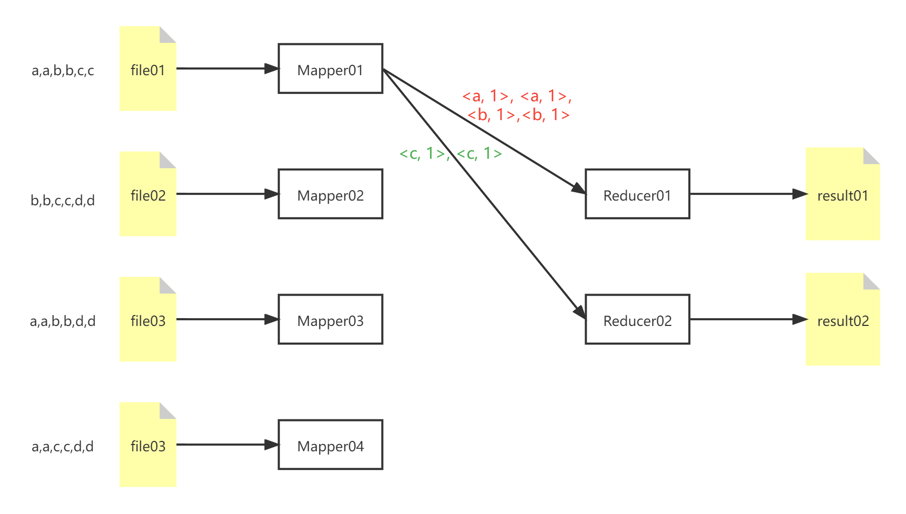
实验一
使用shuffle，一个mapper将输出平分为多份，分给多个reducer

Slide 4
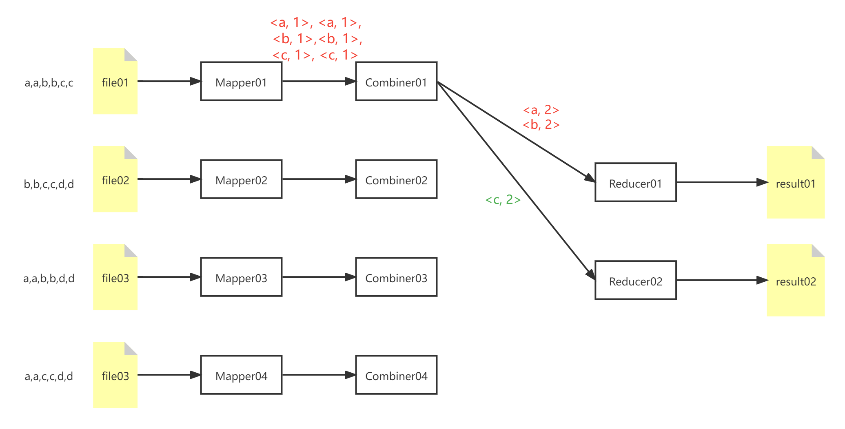
实验一

